Slide 1
Презентация к рабочей программе
Музыкального руководителя ГБДОУ №8
Кировского района Санкт-Петербурга
Музыкальный руководитель:
Акатьева Елена Владимировна
Группа: Подготовительная группа (6 – 7 лет)

Slide 2
Разработка программы осуществлена в соответствии с:
Федеральный закон от 29.12.2012 № 273-ФЗ «Об образовании в РФ».
Приказ Министерства образования и науки РФ от 17 октября 2013 г. № 1155 «Об утверждении федерального государственного образовательного стандарта дошкольного образования» (зарегистрировано в Минюсте РФ 14 ноября 2013 г., № 30384).
Приказ Министерства образования и науки РФ от 30 августа 2013 г. № 1014 «Об утверждении Порядка организации и осуществления образовательной деятельности по основным общеобразовательным программам – образовательным программам дошкольного образования».
Постановление Главного государственного санитарного врача Российской Федерации от 15 мая 2013 г. № 26 «Об утверждении СанПиН 2.4.1.3049-13 «Санитарно-эпидемиологические требования к устройству, содержанию и организации режима работы дошкольных образовательных организаций».
Образовательной программой дошкольного образования ГБДОУ детского сада № 8 Кировского района Санкт-Петербурга

Slide 3
Цель музыкального воспитания в детском саду – эстетическое воспитание и развитие ребенка, умеющего эмоционально воспринимать содержание музыкального произведения, проникаться его настроением, мыслями, чувствами.
Задачи:
Приобщение к музыкальному искусству; развитие предпосылок ценностно- смыслового восприятия и понимания музыкального искусства;
Формирование основ музыкальной культуры; ознакомление с элементарными музыкальными понятиями и жанрами; воспитание эмоциональной отзывчивости при восприятии музыкальных произведений.
Развитие музыкальных способностей: музыкального слуха, чувства ритма, музыкальной памяти, формировании песенного и музыкального вкуса.
Воспитание интереса к музыкально- художественной деятельности, совершенствование умений в этом виде деятельности.
Развитие детского музыкального творчества, реализация самостоятельной творческой деятельности детей; удовлетворение потребности в самовыражении.

Slide 4
Методы и формы организации деятельности с детьми
Наглядные (наблюдение; рассматривание предмета (обследование); образец (показ способов действий);
Словесные (беседа, пояснение, напоминание, совет, художественное слово, поощрение);
Практические (упражнение, игровые методы, элементарный опыт, моделирование).
Словесно-слуховой (пение)- слуховой (слушание музыки)
Игровой (музыкальные игры)
Практический (разучивание песен, танцев, воспроизведение мелодий)
Словесный (беседы о различных музыкальных жанрах)

Slide 5
Целевые ориентиры освоения программы:
Развитие музыкально-художественной деятельности:
узнают гимн РФ;
внимательно слушает музыкальное произведение, проявляет эмоциональную отзывчивость, правильно определяет ее настроение;
имеет представление о жанрах и направлениях классической и народной музыке, творчестве разных композиторов;
воспроизводит в движениях характер музыки, владеет основными и танцевальными движениями;
выразительно и музыкально исполняет песни;
активен в театрализации, где включаются ритмо-интонационные игры, помогающие почувствовать выразительность и ритмичность интонаций, а также стихотворных ритмов, певучие диалоги или рассказывании.
Приобщение к музыкальному искусству:
определяет общее настроение и жанр музыкального произведения (песня, танец, марш), слышит отдельные средства музыкальной выразительности (темп, динамику, тембр), динамику развития музыкального образа;
передавать несложный ритмический рисунок;
может переносить накопленный на занятиях музыкальный опыт в самостоятельную деятельность, творчески проявляет себя в разных видах музыкальной исполнительской деятельности.

Slide 6
Непрерывная образовательная деятельность
Подготовительная к школе группа 6-7 лет
Направление развития детей | Содержание направления развития детей
Слушание | Русская классическая музыка Зарубежная классическая музыка Музыка советских композиторов
Пение | Упражнения на развитие слуха и голоса, песни, русские народные попевки, распевки Песни советских детских композиторов Песни современных российских композиторов
Песенное творчество | Песни советских композиторов
Музыкально-ритмические движения | Упражнения, танцы и пляски, характерные танцы, хороводы, игры,
Музыкально-игровое и танцевальное творчество | Танцы под музыку советских, русских, современных композиторов, танцы под русские народные мелодии- польки, вальсы, переплясы и т. д.
Игр на детских музыкальных инструментах | Русские народные мелодии, отрывки из музыкальных произведений русских классиков ритмические игры (интернет ресурсы)

Slide 7
Задачи музыкального развития детей :
Продолжать приобщать к музыкальной культуре, воспитывать художественный вкус.
Продолжать обогащать музыкальные впечатления, вызывать яркий, эмоциональный отклик при восприятии музыки.
Способствовать дальнейшему формированию певческого голоса, развитию навыков движения под музыку.
Обучать игре на детских музыкальных инструментах.
Способствовать развитию мышления, памяти, творчеством композиторов и музыкантов.
Познакомить с мелодией Государственного гимна Российской Федерации.
Совершенствовать певческий голос и вокально- слуховую координацию.
Закреплять практические навык и выразительного исполнения песен в пределах до1- до2 октавы, учить брать дыхание и удерживать его до конца фразы.
Обращать внимание на дикцию.
Закреплять умение петь самостоятельно, индивидуально и коллективно, с сопровождением и без него.
Способствовать дальнейшему развитию навыков танцевальных движений, умения выразительно и ритмично двигаться в соответствии с разнообразным характером музыки, и передавая в танце эмоционально- образное содержание.
Знакомить с национальными плясками (русские, белорусские, украинские).
Способствовать развитию творческой активности детей в доступных видах музыкальной исполнительской деятельности (игра в оркестре, пение, танцевальные движения), учить детей импровизировать под музыку соответствующего характера (лыжник, конькобежец, рыбак, ласточка).
Учить самостоятельно искать способ передачи в движениях музыкальных образов.
Формировать музыкальные способности.
Знакомить с музыкальными произведениями в исполнении различных инструментов и в оркестровой обработке.
Учить играть на металлофоне, свирели, русских народных музыкальных инструментах: треугольниках, трещотках, погремушках.
Исполнять музыкальные произведения в оркестре и в ансамбле.

Slide 8
Расписание непрерывной образовательной деятельности на 2017-2018 учебный год
День недели | Время проведения | Наименование вида НОД (занятия) | Ответственные исполнитель: муз. руководитель
понедельник
вторник
среда | 10.35 – 11.05 | Музыкальное развитие | Акатьева Е.В.
четверг | 16.20 – 16.50 | Музыкальный досуг | Акатьева Е.В.
пятница | 10.20 – 10.50 | Музыкальное развитие | Акатьева Е.В.

Slide 9
Культурно – досуговая деятельность
ЗАДАЧИ:
Приобщать детей к интересной и полезной деятельности (игра, рисование, слушание музыки и т.д.).
Развлечения
Формировать стремление активно участвовать в развлечениях, общаться, быть доброжелательным и отзывчивым. Развивать творческие способности, память, воображение. Расширять представление об искусстве, традициях и обычаях народов России, закреплять умение использовать полученные навыки в жизни.
Праздники
Расширять представления детей о государственных и международных праздниках. Развивать чувство сопричастности к народным торжествам. Привлекать детей к активному, разнообразному участию в подготовке к празднику и его проведении.
Самостоятельная деятельность
Формировать у детей представления о будничных и праздничных днях. Вызывать эмоционально положительное отношение к праздникам, желание активно участвовать в их подготовке.
Творчество
Совершенствовать самостоятельную музыкально-художественную и познавательную деятельность. Формировать потребность творчески проводить свободное время в социально значимых целях, занимаясь музыкальной, театральной и изобразительной деятельностью. Содействовать посещению музыкальных кружков.

Slide 10
Учебный план непрерывной образовательной деятельности на 2017-2018 учебный год
Возраст детей, группа | Продолжительность одной формы НОД | Максимально допустимый объем образовательной нагрузки (в день) в первую половину дня | Максимально допустимый объем образовательной нагрузки (в день) во вторую половину дня | Перерывы между формами НОД, занятиями
6 – 7 г., Подготовительная группа «Семицветик» | 30 мин | Не более 1ч 30 мин | Не более 30мин | Не менее 10 мин.
Примечание: В середине непрерывной образовательной деятельности статического характера проводятся физкультурные минутки.
Образовательные области | Художественно-эстетическое развитие | Общее количество форм НОД в неделю | Общая образова тельная нагрузка в неделю
Количество НОД в неделю | музыкальное развитие | 2 | 60 мин

Slide 11
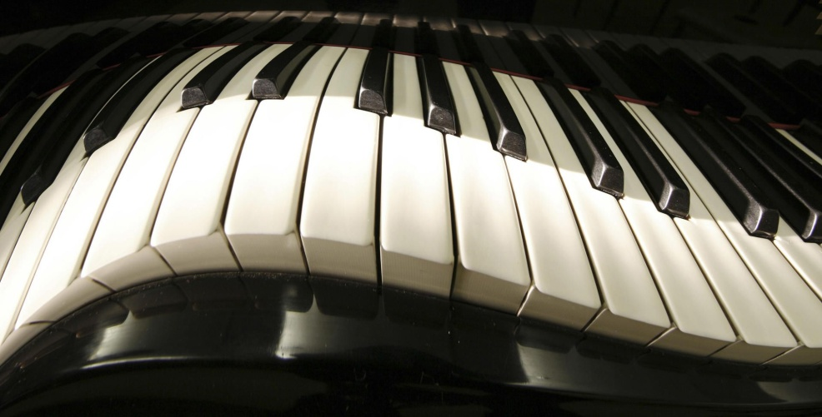

Спасибо за внимание !

